Slide 1

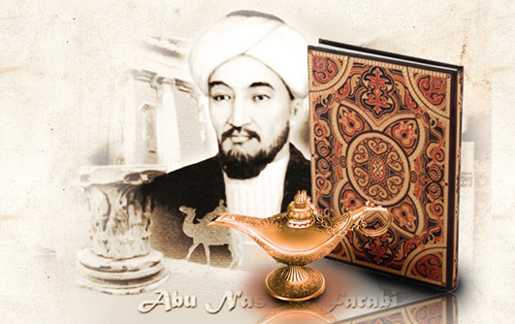
Психологиядағы жүйелік-іс-әрекеттік тұрғының тарихи және гносеологиялық алғышарттары.
Психология
ғылымдарының
докторы, профессор
Н.Қ.Тоқсанбаева.

Slide 2

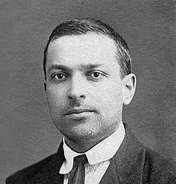
Л.С. Выготскийдің мәдени-тарихи теориясының психологиядағы жүйелік-іс-әрекеттік тұрғының қалыптасуындағы рөлі адамның мәдени-тарихи дамуының негізі болып іс-әрекет субъектісі ретіндегі өзі табылатыны жөніндегі тезиспен анықталады. Выготский бойынша жоғары психикалық функциялардың дамуы адамның дан да жоғары нәтижелерге жетуіне мүмкіндік беретін және бастапқы, элементарлы функциялардысапалы түрде өзгертетін психологиялық құралдар болып табылатын ерекше сыртқы тәсілдерді құрудан тұрады (іс-әрекет – бұл құралдарды шығару мен пайдаланумен байланысты болатын мәдени мінез-құлық).
Л.С. Выготский
Психология
ғылымдарының
докторы, профессор
Н.Қ.Тоқсанбаева.

Slide 3
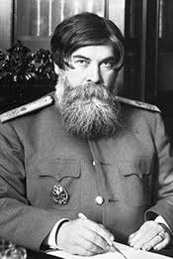
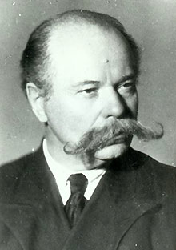
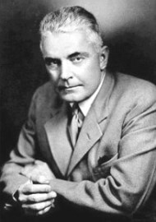
Іс-әрекет теориясының бастаулары:
-Бехтеревтің объективті рефлексологиясы;
-Корниловтың реактологиясы;
-Уотсонның бихевиоризмі;
-Л.С. Выготскийдің мәдени-тарихи теориясы.
Психология
ғылымдарының
докторы, профессор
Н.Қ.Тоқсанбаева.
В.М. Бехтерев
К.Н.Корнилов
Дж.Уотсон

Slide 4
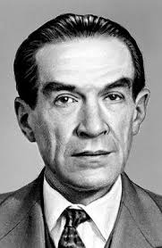
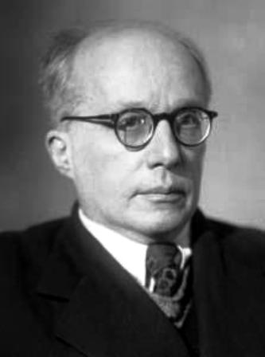
Бұл орайда, бүкіл отандық психологиядағы психикалық құбылыстарды зерттеудің іс-әрекеттік тұрғысы зор мәнге ие. Осы бағытты дамытқан А.Н. Леонтьев, С.Л. Рубинштейннің мектептері. Сана мен іс-әрекет бірлігі принципі алғаш рет Рубинштейнмен 1934 жылы құрастырылды, онда психикалық бейнелеу, сана белсенді іс-әрекетпен байланысты, одан пайда болады, онда жүзеге асады және онымен анықталады. Бұл принципке сәйкес, сана екінші ретті, ол іс-әрекеттен шығарылады. АҚШ-та ісәрекеттік тұрғы практикалық психологияда қарқынды дамыды (Милтон Эриксон – эриксондық гипноз, психологиялық кеңес беру).
Психология
ғылымдарының
докторы, профессор
Н.Қ.Тоқсанбаева.
А.Н. Леонтьев
С.Л. Рубинштейн

Slide 5

Іс-әрекет барысында субъект тұлға ретінде өзгереді.
Іс-әрекет құрылымы:
Қ (қажеттілік)→М (мотивация) →Ә (әрекет)
Қажеттіліктереді негізгі топқа бөлінеді:
-биологиялық (виталды);
-ақпараттық (әлеуметтік қажеттіліктердің негізінде жатады).
Психология
ғылымдарының
докторы, профессор
Н.Қ.Тоқсанбаева.

Slide 6

Іс-әрекеттік теорияның негізгі түсініктеріне іс-әрекет, сана және тұлға жатады. Бұл түсініктерде қандай мағына жатқанын анықтап, олардың құрылымын қарастырайық.
Адам іс-әрекеті күрделі иерархиялық құрылымға ие. Ол бірнеше деңгейлерден тұрады. Жоғарғы деңгей – іс-әрекеттің ерекше түрлерінің деңгейі, содан кейін әрекет деңгейі, содан соң – операциялар деңгейі. Ал ең төменгі деңгей – психофизиологиялық функциялар деңгейі.
Психология
ғылымдарының
докторы, профессор
Н.Қ.Тоқсанбаева.

Slide 7

Іс-әрекетті талдаудың негізгі бірлігі болып отырған әрекет осы иерархиялық құрылымда орталық орын алады. Әрекет – мақсатты жүзеге асыруға бағытталған процесс. Бұл жерде мақсат – саналы бейне екеніне бірден көңіл бөлу керек. Белгілі іс-әрекетті орындай отырып, адам үнемі осы бейнені өз санасында ұстап отырады. Осылайша, әрекет дегеніміз – адам белсенділігінің саналы көрінісі. ​
​
Психология
ғылымдарының
докторы, профессор
Н.Қ.Тоқсанбаева.

Slide 8
Психофизиологиялық функциялар
“Әрекет” ұғымының негізгі сипаттамаларының төрт компоненті бар. Біріншіден, әрекет керекті компонент ретінде сана актісін қосады. Екіншіден, әрекет – бір мезгілде жүріс-тұрыс актісі. Сонымен қатар мынаған көңіл аудару керек, әрекет – санамен байланысқан қимыл. Жоғарыда айтылғаннан сана мен жүріс-тұрыстың тығыз байланысы туралы қорытынды жасауға болады.
Үшіншіден, іс-әрекеттің психологиялық теориясы әрекет түсінігі арқылы реакативтік принципті қарсы қойып, белсенділік принципін енгізеді. “Белсенділік” пен “реактивтік” ұғымдарының айырмашылығы неде? “Реактивтік” ұғымы жауап әрекеті мен белгілі ынталандыруға(стимулға) әсер етуді білдіреді.
Төртіншіден, “әрекет” ұғымы адамның іс-әрекетін заттық және әлеуметтік әлемге шығарады. Іс-әрекеттің мақсаты тамақ табу сияқты тек қана биологиялық мағынаға ғана ие болып қоймай, биологиялық мәнмен байланысы жоқ әлеуметтік қарым-қатынас орнатуға да бағытталуы мүмкін.
В.Келер
Психология
ғылымдарының
докторы, профессор
Н.Қ.Тоқсанбаева.

Slide 9

Талдаудың негізгі элементі ретіндегі “әрекет” ұғымының сипаттамаларына сүйене отырып, іс-әрекеттің психологиялық теориясының негізгі принциптері қалыптасады:
Сана –өз-өзінде тұйықталған құбылыс ретінде қарастырыла алмайды: сана іс-әрекетте көріну керек.
Жүріс-тұрысты адам санасынан бөліп қарастыруға болмайды.
Іс-әрекет – бұл белсенді, белгілі мақсатқа бағытталған процесс. (сана мен жүріс-тұрыс арасындағы байланыс принципі)
Адам іс-әрекеті заттық болып келеді; олардың мақсаты әлеуметтік сипатқа ие. (адам іс-әрекетінің заттылығы және оның әлеуметтік негіздемесінің принципі)
Психология
ғылымдарының
докторы, профессор
Н.Қ.Тоқсанбаева.

Slide 10

Әрекет – бұл өте ұсақ құрамалардан тұратын күрделі элемент. Осындай жағдай әрбір әрекет мақсатқа негізделетінімен түсіндіріледі. Адамның мақсаты әрқырлы ғана емес, сонымен қатар көп масштабты болып келеді. Ірі мақсаттар бар, олар –өз алдына ұсақ мақсаттарға бөлінеді.
Психология
ғылымдарының
докторы, профессор
Н.Қ.Тоқсанбаева.

Slide 11
Енді әрбір әрекет әртүрлі жолдармен орындалатынына көңіл аудару керек, яғни әртүрлі тәсілдермен орындалады. Әрекетті орындау тәсілі операция деп аталады. Әрекетті орындау тәсілі жағдайларға байланысты болады. Әр түрлі жағдайларда бір мақсатқа жету үшін әртүрлі операциялар қолданылуы мүмкін. Жағдайларға сыртқы шарттар мен әрекет етуші субъекттің мүмкіндіктерін жатқызамыз. Сондықтан іс-әрекет теориясында мақсат міндет деп аталады.
Міндетке байланысты операция әртүрлі әрекеттерден тұруы мүмкін. Бұл әрекеттер өз алдына ұсақ әрекеттерге бөліне алады.Осылайша, операциялар – іс-әрекеттің ірірек бірліктері.
Психология
ғылымдарының
докторы, профессор
Н.Қ.Тоқсанбаева.

Slide 12
Операцияның басты қасиеті олар аз сезіледі немесе тіпті сезілмейді. Әрекеттен операцияның айырмашылығы сонда.
Жалпы айтқанда, операция деңгейі – ол автоматтық әрекеттер мен дағды деңгейі. Дағды түсінігіне орындау барысында пайда болатын саналы іс-әрекеттің автоматтандырылған компоненттерін жатқызамыз. Басынан бастап автоматтандырылған әрекеттерге қарағанда (мысалы рефлекторлық қимылдар) ұзақ жаттығулар арқасында дағды автоматтандырылған болады.
Психология
ғылымдарының
докторы, профессор
Н.Қ.Тоқсанбаева.

Slide 13

Сондықтан операциялардың екі түрі болады: бірінші түріне адаптация мен бейімделу арқылы пайда болған операцияны жатқызамыз.Ал екінші түріне – автоматизацияның арқасында дағдыға айналып, санасыз әрекеттер процестеріне өтіп кеткен саналы әрекеттерді жатқызуға болады. Бірінші түр айтарлықтай сезілмейді, ал екіншілері сана шекарасында тұрады.
Психология
ғылымдарының
докторы, профессор
Н.Қ.Тоқсанбаева.

Slide 14
Енді іс-әрекет құрылымындағы үшінші, ең төменгі деңгейге өтелік – ол психофизиологиялық функциялар деңгейі. Іс-әрекет теориясында психофизиологиялық функциялар деп – психикалық процестерді қамтамасыз ететін физиологиялық механизмдерді айтамыз. Адам биоәлеуметтік организм болғандықтан, біз психикалық процестердің өтуін психикалық процестердің іске асу мүмкіндігімен қамтамасыз ететін физиологиялық процесс деңгейлерінен бөліп қарастыра алмаймыз. Психикалық функциялардың көпшілігі организмнің бірнеше мүмкіндіктерінсіз жүзеге аспайды. Осындай мүмкіндіктерге түйсікке қабілеттілікті, қозғалғыштық қабілеттілігін, өткен әсерлер мен іздерді бекіту мүмкіндігін жатқыза аламыз. Осы категорияға жүйке жүйесінің морфологиясында бекітілген және өмірдің алғашқы айларында туа пайда болған механизмдерді айта кету керек. Осы қабілеттер мен механизмдердің барлығы адамға туылған сәттен бастап беріледі, яғни олардың генетикалық шарттылығы бар.
Психология
ғылымдарының
докторы, профессор
Н.Қ.Тоқсанбаева.

Slide 15
Психофизиологиялық функциялар психикалық функциялардың іске асуына қажетті алғышартты да, іс-әрекет құралын қамтамасыз етеді. Мысалы, біз керекті ақпаратты еске сақтағымыз келсе, онда тез және сапалы еске сақтап алудың арнаулы тәсілдерді қолданамыз. Бірақ егер біздің есте сақтау қабілетін қамтамасыз ететін мнемикалық функциямыз болмаса, онда біз ақпаратты есте сақтай алмас едік. Мнемикалық функция туа пайда болатын функция болып табылады. Туылған сәттен бастап бала көп мөлшердегі ақпаратты есте сақтай бастайды. Сонымен қатар есте сақтау мүлдем мүмкін болмайтын естің ауруы болады (корсаковский синдром). Бұл ауру мнемикалық функцияның бұзылуының нәтижесінде пайда болады. Бұндай ауруға шалдыққан адам тіпті бірнеші минут бұрын болған оқиғаны есіне түсіре алмайды. Сондықтан да психофизиологиялық функциялар іс-әрекет процестерінің органикалық фундаментін құрайды. Оларсыз нақты әрекеттер ғана емес, міндеттің іске асуы да мүмкін болмайды.
Психология
ғылымдарының
докторы, профессор
Н.Қ.Тоқсанбаева.

